Slide 1
Autoimunitní imunopatologické stavy
Minimálně 70 onemocnění a syndromů, orgánově specifické nebo systémové
Historie:
počátek minulého století – první popisy Paul Ehrlich „Horror autotoxicus“
40. – 50. léta: autoprotilátky, indukce autotolerance
70. léta: HLA systém
80. – 90. léta: síť imunitního systému
90. léta: Th1 x Th2
přelom tisíciletí: podtypy lymfocytů, rozvoj biologické léčby
Kritéria autoimunitních nemocí:
určen autoantigen
průkaz autoprotilátek nebo specifických klonů T lymfocytů
reprodukovatelnost in vitro, in vivo

Slide 2
Základní mechanismy navozování tolerance T lymfocytů v brzlíku

Slide 3
Navozování a udržování tolerance T lymfocytů
Centrální mechanismy tolerance – brzlík, důležité epiteliální buňky thymu
Pozitivní selekce (kůra thymu, rozpoznávání vlastních MHC, nízká afinita - apoptóza)
negativní selekce (dřeň thymu, rozpoznání MHC s Ag peptidem, vysoká afinita –apoptóza)
Periferní tolerance:
ignorance (imunoprivilegované tkáně a nízká exprese MHC v zdravých tkáních)
anergie (kontinuální nízká stimulace TCR vede k anergii, vysoká a rostoucí naopak)
apoptóza (absence kostimulačních signálů, TNF, FAS ligand na T lymfocytech)
regulační a supresorové mechanismy (CTLA-4 podobné CD28, ale nevede k aktivaci)

Slide 5
Rozpoznávání pomocí TCR a kostimulační signály
Interakce mezi Th lymfocytem – APC buňkou
Specifická:
TCR - Ag fragment na HLA
CD4 - HLA II.třídy
Kostimulační signály:
CD28 - B7.1 (CD86)
CD2 - LFA 3
LFA 1 – ICAM 1

Slide 6
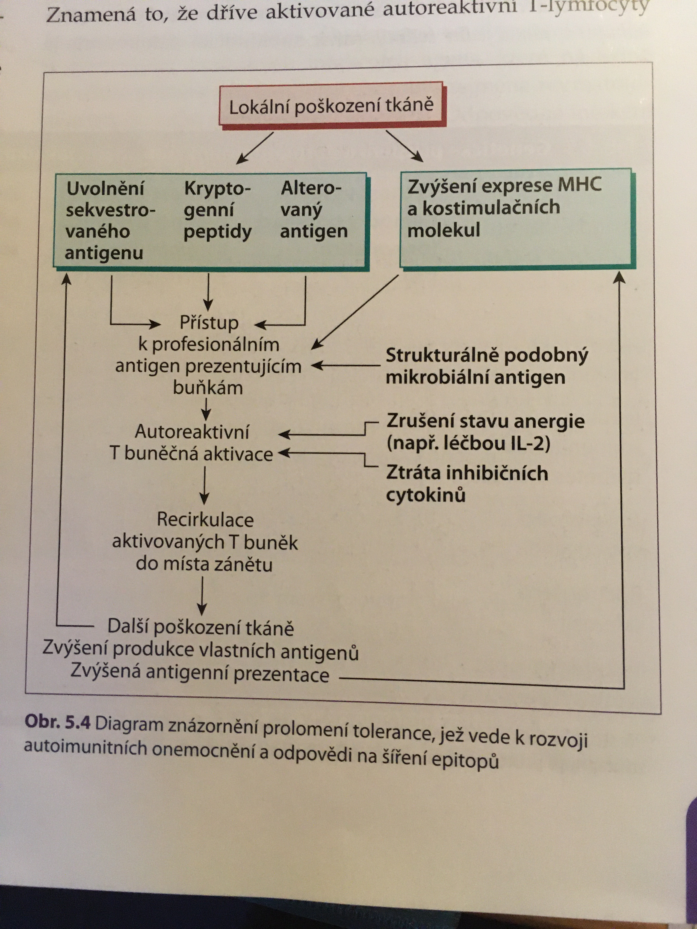
Možné příčiny prolomení tolerance:
- zvýší se exprese MHC II produkce cytokinů IL_2, IFN alfa (infekce)
- pokles regulačních cytokinů a T reg lymfocytů (vliv cytotoxických léků)
- odkrytí dosud skrytých epitopů a šíření molekulárních terčů (infekce)

Slide 7
Spouštěče autoimunitní reaktivity

Slide 8
Genetické dispozice
Asociace autoimunitních nemocí s HLA, příklady:
molekula HLA B27 – Bechtěrevova choroba
molekula HLA DR2 – roztroušená skleróza
molekula HLA DR3 – více různých autoimunitních nemocí
Molekula HLA DR4 – revmatoidní artritida, diabetes I.
Polymorfismus HLA lokusů:
HLA-A: 372
HLA-B: 661
HLA-C: 3
HLA-DR: 1 408
Mechanismy asociace s HLA:
sousedství genů
HLA jako receptoty patogenů
nadbytečná exprese HLA
molekulární mimikry
Relativní riziko: kolikrát se daná choroba vyskytuje častěji u lidí,
kteří mají konkrétní alelu HLA oproti osobám, které tuto alelu nemají
Využití asociace s HLA: nasměrování nebo zpřesnění diagnostiky, prognóza,
volba léčby a genetické poradenství

Slide 9
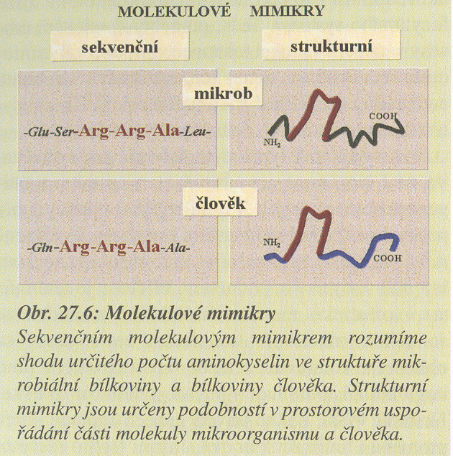
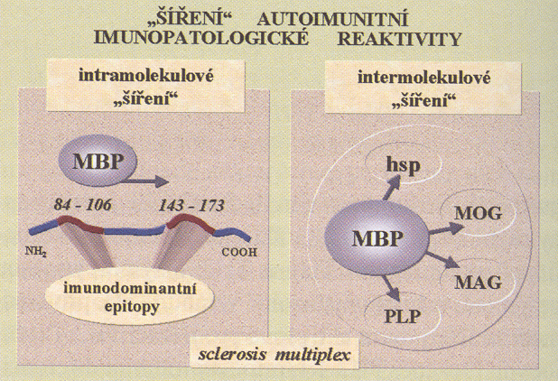
Infekce
poškození buněk a odkrytí autoantigenů
ovlivňuje migrace buněk IS
zesiluje expresi kostimulačních signálů a cytokinové působení
způsobuje polyklonální aktivaci T lymfocytů
moduluje apoptózu
Molekulární mimikry: shoda v sekvenci AK nebo prostorové struktuře mezi bílkovinou mikroba a člověka
Šíření molekulárních terčů: díky zvýšené míře rozpoznávání se autoimunitní reaktivita
Rozšiřuje na jiné části proteinů nebo jiné proteiny

Slide 10
Příklady: známé molekulární mimikry
Myelinový bazický protein (v obalech axonů) a hemaglutinin viru chřipky, dřeňový protein adenovirů, některé proteiny viru spalniček u roztroušené sklerózy

Slide 11
Deregulovaná apoptóza
Apoptóza – fylogeneticky konzervovaný proces
Kaskádovitá aktivace určitých genů, která vede v konečném důsledku k:
- hydrolytickému štěpení cytoplazmatických molekul
- porušení integrity membrán
- zánik buňky cestou formování apoptických tělísek
Apoptóza má dvě základní fáze
1. Signalizační fáze:
- proapoptotické podněty (TNF α, mutace genů)
- protiapoptotické podněty (růstové faktory)
2. Efektorová fáze:
aktivace dosud latentních proteináz, které štěpí bílkovinný řetězec strukturních i signálních proteinů - kaspázy
Důležitá role vnější mitochondriální membrány.
DNA je štěpena endonukleasami na úseky cca 200 bazí.

Slide 12
Příčiny apoptózy:
Procesy ontogenetického vývoje jedince
Genetické poškození
Infekce
Nádorové procesy
Metabolická a informační deprivace buněk a tkání
Vnější (fyzikální faktory)
Imunologická reakce – plánovitý zánik určitých typů buněk
V procesu apoptózy jsou vytvářeny podmínky pro prolomení tolerance vlastních složek a následnou imunopatologickou reakci.
ACAMP – Apoptotic Cell Asssociated Molecular Pattern – unikátní vzory proteinů, cukrů i lipidů na površích apoptických buněk, resp. tělísek.
ACA – Apoptotic Cell Recepror – receptory na imunitních buňkách, které tyto vzory rozpoznávají
Imunologická reakce na tyto vzory vede k tvorbě autoprotilátek, které mohou pronikat do normálních buněk a vyhledat zde příslušné terče.

Slide 13
Neuroendokrinní regulace
Vliv pohlaví: více ženy, počátek v reprodukčním věku, stimulační vliv estrogenů a prolaktinu na autoimunitní reaktivitu ve zvířecích modelech
Faktory zevního prostředí
Léky: i hypersenzitivní reakce, autoimunitní reakce – léky nebo jejich metabolity se mohou vázat na MHC molekuly a jsou rozpoznávány T lymfocyty.
UV záření: apoptóza buněk v kůži
Poškození buněk RKM

Slide 14
Vznik tkáňového a orgánového poškození u autoimunitních chorob
Podobnost s hypersenzivitami (II, III, IV typu): protilátky, fagocyty, NK buňky, Tc lymfocyty ničí buňky cílové tkáně
Změna funkční kapacity orgánů (inhibice nebo stimulace) vazbou autoprotilátek na receptory
Fibrotizace tkání jako důsledek chronického zánětu nebo jen prosté ukládání
proteinům extracelulární matrix

Slide 15
Autoprotilátky
mohou být přítomny i ve zdravém organismu v nízkých titrech
zvýšený titr doprovází imunitní reakce proti patogenům, většinou přechodné
zvýšení dlouhodobé je známkou patologického procesu
někdy může jejich přítomnost mít i prediktivní funkci pro rozvoj onemocnění
Revmatoidní faktor– u revmatoidní artritidy, protilátka (IgM) proti Fc části IgG.
Orgánově nespecifické: antinukleární autoprotilátky (ANA)– proti složkám jaderného komplexu, autoprotilátky proti centromerám, proti cytoplasmě neutrofilů (ANCA), granulím neutrofilů, antifosfolipidové protilátky a další.
Orgánově specifické: proti parietálním buňkám žaludku, proti beta buňkám pankreatu
Stanovení:
Imunoflourescence
RIA, ELISA
v séru nebo bioptických vzorcích tkáně.

